Slide 1

Ledarmöte
20 augusti 2026

Slide 2
Syfte med mötet
Välkomna alla klubbens ledare
Informera om säsongen 2026/2027
Ge tips om administrativa uppgifter
Lämna in utdrag från belastningsregistret
Möjlighet till att knyta kontakter mellan ledare

Slide 3
Träningsschema
Träningsschema för säsong 2026/2027 är klart.
  Skälltorp och Lundby Strand 1 är öppet
  Backa sporthall (Tältet) öppnar vecka 37
  Lundby Strand 2 öppnar vecka 45
Camilla ansvarar för träningsschema

Slide 4
Spelprogram
Division 2 och division 3 är fastställt
  Sön 27 sept kl. 19:15 Backa HK-Vårgårda IK HK LS1
  Tor 1 okt kl 20:45 Backa HK-Kungälvs HK B LS1
Division 4 till minihandbollboll
  Spelschema publicerat
  Fortfarande möjligt att göra ändringar
  Fastställs 4 september
  Rekommenderar att avvakta med att importera matcher till föreningskalendrar tills serierna är fastställda.
Karin ansvarar för matchläggning.

Slide 5
Medlemskap
Medlemsavgift ska vara betald för att representera Backa HK, gäller även ledare.
Medlemsavgift 2025/2026 gäller t.o.m. september 2026.
Avi för medlemsavgift 2026/2027 skickas ut i september.
Styrelsen föreslår oförändrad medlemsavgift och ökning av träningsavgift, +27% i snitt.
Gratis provträning hela september
Cecilia hanterar medlemsregister.

Slide 6
Belastningsregister
Att ledare lämnar in utdrag från belastningsregistret är ett krav för att få kommunalt och statligt aktivitetsstöd.
Cecilia ansvarar för att registrera.

Slide 7
Laget.se
Alla aktiviteter ska registreras
Deltagare ska registreras med personnummer
Alltid närvaroregistrera
LOK står för ¼ av inkomsterna
Folkbildningsmedel för möte, konferens m.m.
Är ni nöjda med laget.se?
Någon med erfarenhet av SportAdmin?

Slide 8
Nya spelare i Backa
Vilka lag kan ta emot nya spelare utan tidigare handbollskunskaper?
Övergångar U12-U19
  Informera spelare/förälder
  att det finns en policy, att övergångsansvariga måste vara informerade innan provträning
  att det finns övergångsperioder: grön, gul och röd
Individuell spelarlicens nytt för i år
  Måste finnas för att välja spelare i Profixio

Slide 9
Hallbokning
Evenemang går före match och match går före träning. OBS! Ingen förvarning.
Respektive lag ska själv kontrollera att tränings- och matchtid är bokad.
Informera motståndarlag omedelbart!
Varje lag från U11 ska ha en bokningsansvarig.
Respektive lag har skyldighet att avboka oanvända tider minst en vecka innan.
Camilla hanterar nycklar/taggar till Skälltorp.
Klister i Skälltorp ska saneras av laget

Slide 10
Spelar- och föräldramöte
I varje lag (utom Lekis) ska det finnas
  Lagkassör som hanterar Digitala Lagkassan
  Kontaktperson för Caféutskottet
  Kontaktperson för föreningsgemensamma försäljningar
  Kontaktperson för bemanning t.ex. Re:Backa
Bjud gärna in någon från styrelsen

Slide 11
Datum | Arrangemang | Ansvarig
20 augusti | Ledarträff | Styrelsen
22 augusti | Backa Sharkdagen i Skälltorp | Styrelsen
24 augusti | Årsmöte 2026 | Styrelsen
September-oktober | FU1/FU2-utbildning för föräldrar från U12 och spelare från 17 år | FU1/FU2-instruktör
September-oktober | DU1-utbildning | DU1-instruktör
13, 17 september | Lagfotografering med Express foto | Styrelsen
11-20 september | Handboll NU varav 19/9 Handbollens dag Öppen handbollsträning | Alla Lekis-U14
14-19 september 19 september | Trygghetsvecka 38, Hisings Backa 2026 Samtal om föreningslivet med föräldrar | Alla Styrelsen
19 september | Brunnsbodagen Arbete för företagarföreningen | Idrottsklivet Senior
8 oktober | Seniorernas dubbelmöte i Lundbystrand | Senior
17-18 oktober | USM F14 steg 1 + café i Lundbyskolan | F13/14
Hösttermin Vecka 48 | Uppsökande verksamhet i skolorna Klasshandbollen åk 1-4 i Skälltorp Öppen handbollsträning | Idrottsklivet HBS, U11 Lekis-U14
5 november | Seniorernas dubbelmöte i Lundbystrand | Senior
14-15 november | USM P18 steg 2 i Lundbyskolan + Lundbystrand | Herrjunior

Slide 12
Backa Sharks-dagen
Lördag 22 augusti kl. 11-16 i Skälltorp
Gemensam kick off för alla lag, 88 anmälda
Minihandbollsturnering med blandade lag
Hamburgare med tillbehör
Lekar, tävlingar, karaoke m.m.
Utlottningar – Finns plats för mer på prisbordet!
Utförsäljning klubbshopen
Klädbytarbord

Slide 13
Årsmöte
Måndag 24 augusti kl. 18 i Cafénan
Valberedningen söker
  en man till styrelsen
  en revisor
Handlingar är publicerade under Medlemsdokument

Slide 14
FU1/FU2-utbildning
U12-U19, H4 och D4 – respektive lag ansvarar för att det finns två utbildade funktionärer vid varje hemmamatch.
  H2 och D3 – handbollsförbundet Väst tillsätter funktionärer
Funktionärsutbildning
  föräldrar från U12 och äldre
  spelare 17 år och äldre
Datum för intern utbildning publiceras efter 5 september (efter den årliga uppdateringen för instruktörer).

Slide 15
DU1-utbildning
Egen instruktör!
Datum för intern utbildning publiceras när det är klart.

Slide 16
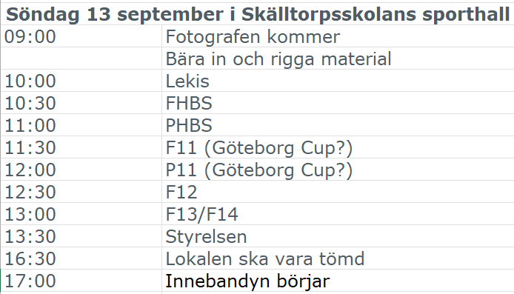
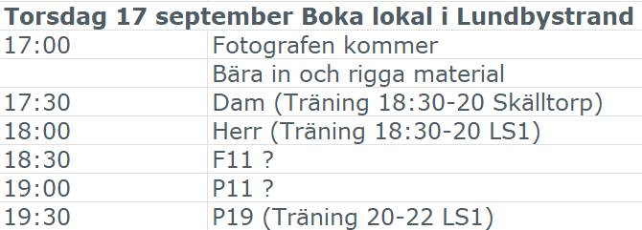
Lagfotografering
Preliminärt schema

Slide 17
Tack för allt ni gör!
kansliet@backahk.se
klubbshopen@backahk.se
ungdom@backahk.se
projekt@backahk.se
kassor@backahk.se

